Slide 1
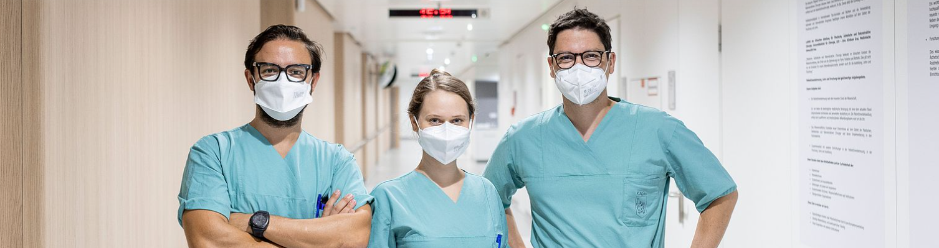
CSI:GRAZ
Chirurgische Studenten Informationsnachmittage Graz
Wenn Du mehr über die Chirurgie und ihre Fächer erfahren möchtest; hinter die Kulissen blicken möchtest oder sogar ein Teil des Teams werden möchtest, so bist du beim CSI:GRAZ genau richtig.
Erfahre mehr über die unterschiedlichen chirurgischen Fächer, ihre Geschichte, über neue Behandlungsmöglichkeiten und wohin uns die Forschung in Zukunft bringen wird.
19.04.2023 – 17:00 bis 19:00 Uhr - HS D – CK Plastische, Ästhetische und Rekonstruktive Chirurgie
10.05.2023 – 17:00 bis 19:00 Uhr - HS D – CK Gefäßchirurgie
24.05.2023 – 17:00 bis 19:00 Uhr - HS D - CK Allgemein-, Viszeral- und Transplantationschirurgie
21.06.2023 – 17:00 bis 19:00 Uhr - HS D – CK Herzchirurgie
11.10.2023 – 17:00 bis 19:00 Uhr - HS D – CK Thorax- und Hyperbare Chirurgie
Die genauen Inhalte werden jeweils 1 Monat vor dem jeweiligen Termin ausgeschickt.
Voranmeldung unter:
Eine Veranstaltung der Universitätsklinik für Chirurgie und ihrer Abteilungen

